Slide 1
Lesson 1
課程要求
Horazon
互動媒體製作

Slide 2
課程內容
前期學習
  使用Google Site做網頁
建立靜態網頁
  使用 DreamWeaver
  學習 html、CSS、JavaScript
  其他前端框架
製作原形(prototype)以展示UI、UX設計
  使用Figma製作
架站
  XAMPP / Wix

Slide 3
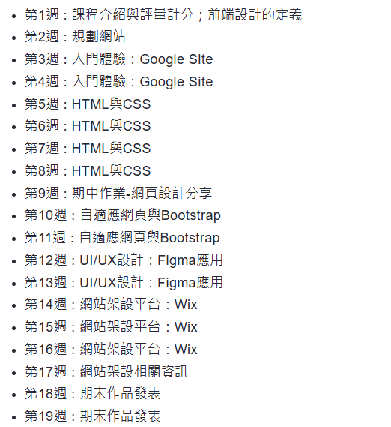
課程大綱

Slide 4
課程要求
課堂參與 30%
期中報告 30%
  單人 以Google Site為主製作網頁
期末報告 40%
  單人 製作網站 (進階方法)
題材可自選但不可為爭議、政治、成人等題材
素材可從網路上尋找，網站不會公開僅做作業使用

